Slide 1
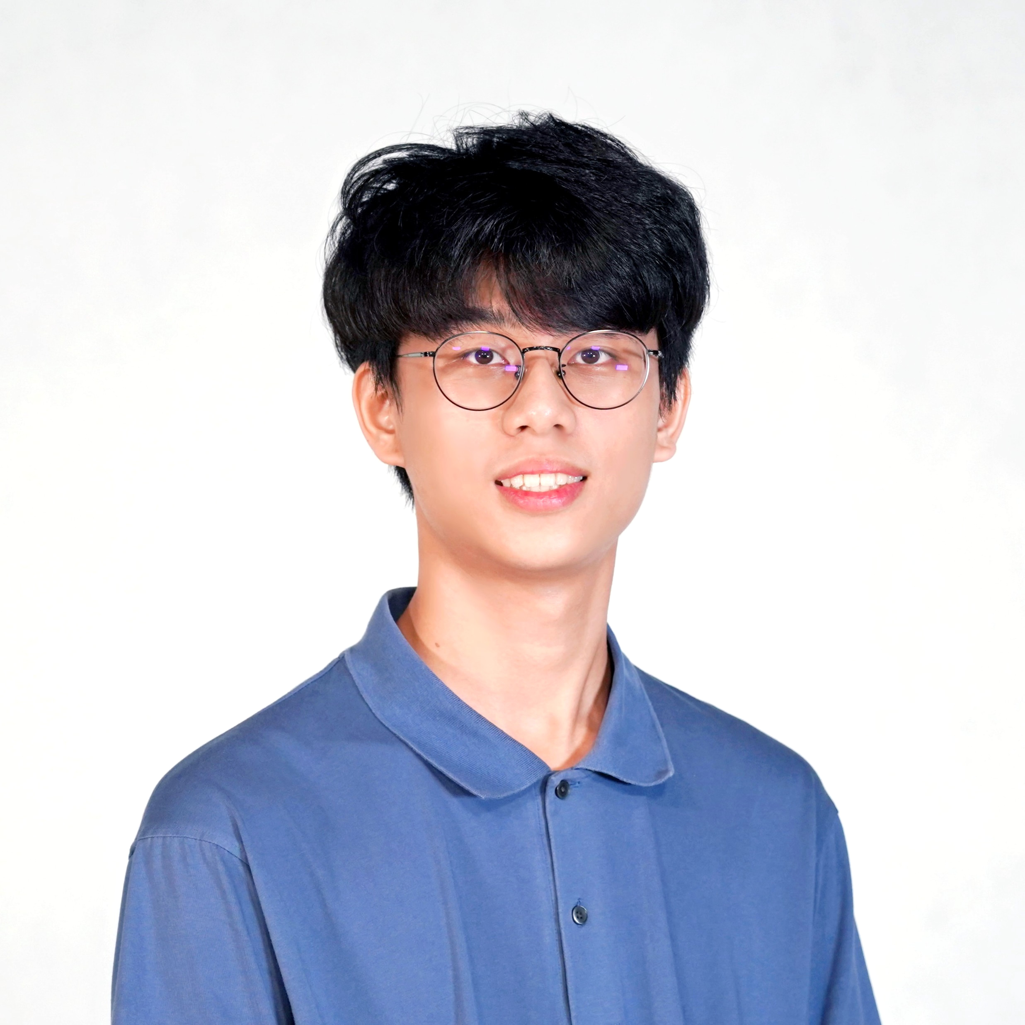
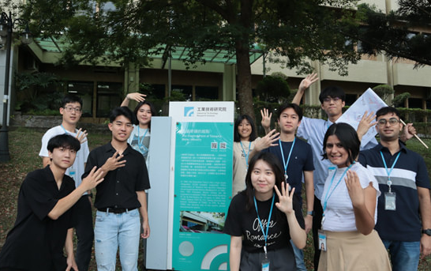
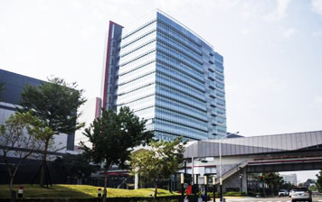
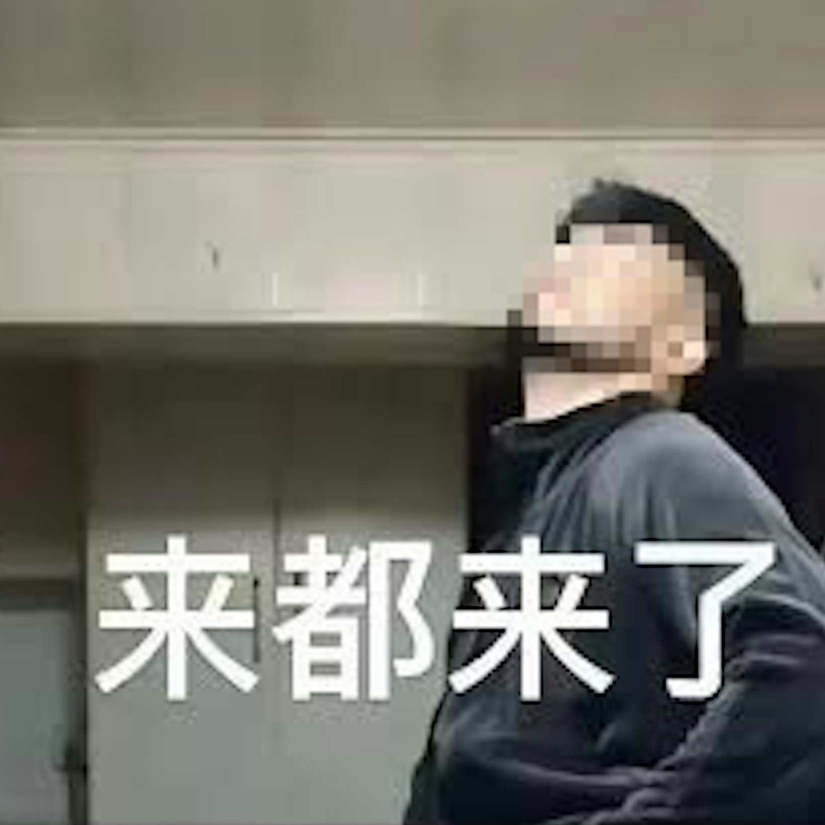
施驊宸 Shih Watson
國立臺灣科技大學｜智慧製造科技研究所 碩一
國立臺灣大學｜智能感測與數位製造實驗室 (覺文郁 指導教授研究生)
網頁開發
LLM
UI / UX
永續製造
去年
今年
晶圓的起點
FAB12 P6

Slide 2
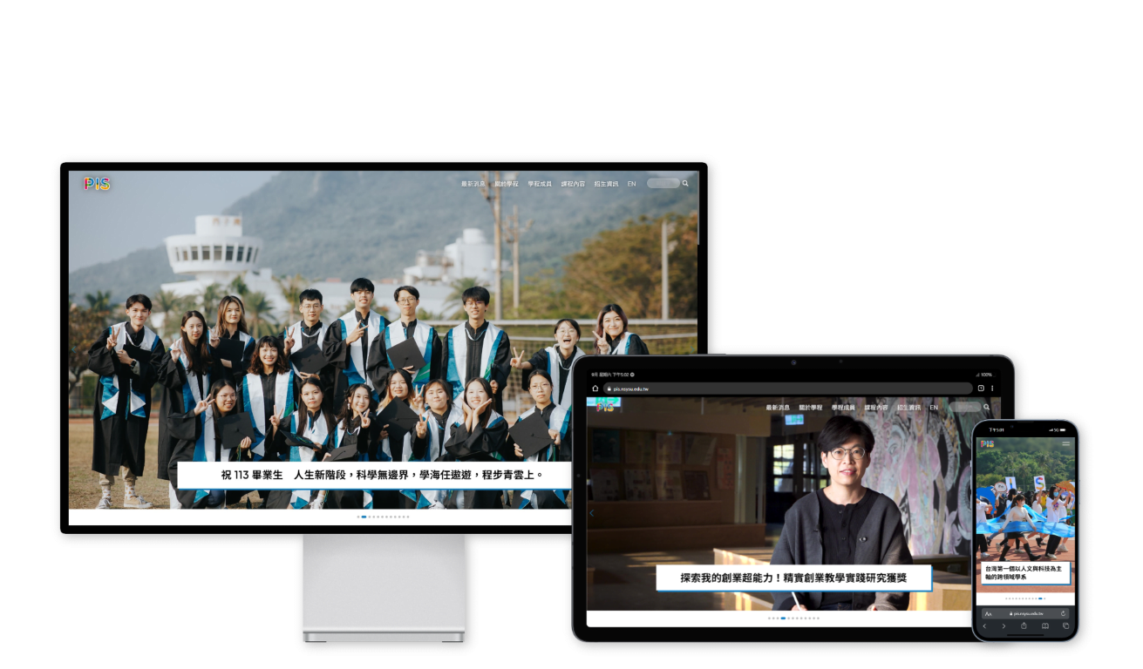
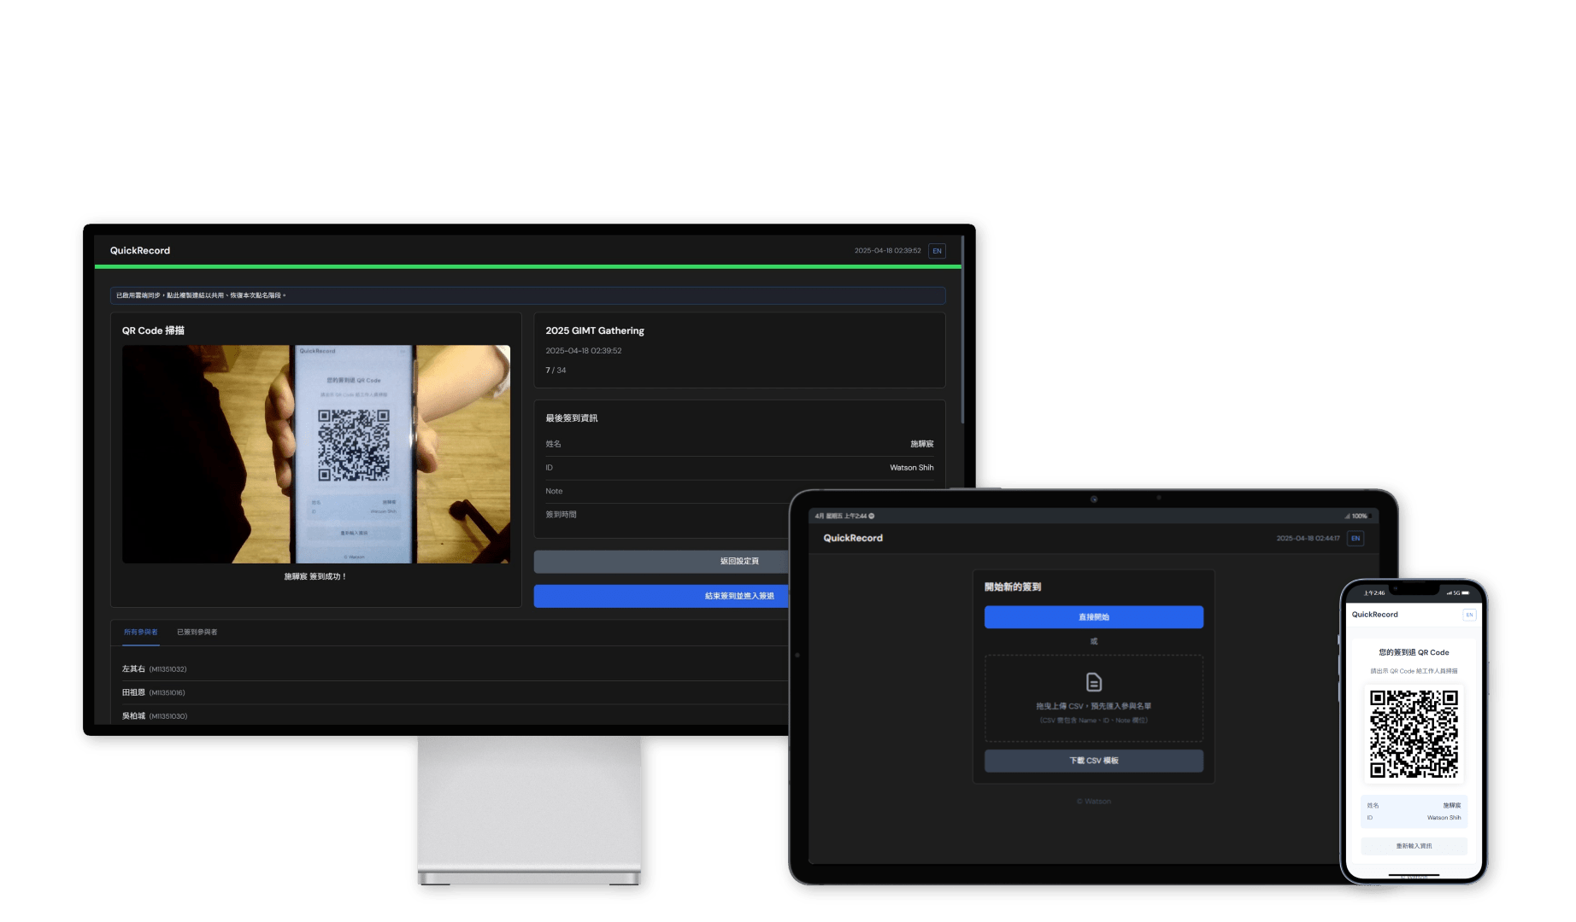
網站經驗
網頁建置與維護
中山、台大 / 2022 – 至今
為學校改善、建置
Users
Views
12
34.5
1.53
網頁開發
UI / UX
GCP
網站
萬
M
學校網頁
QuickRecord
以使用者為出發點，為各單位設計與建置新的 RWD 網頁
免註冊帳號、又可多裝置同時使用的無後端簽到退系統

Slide 3




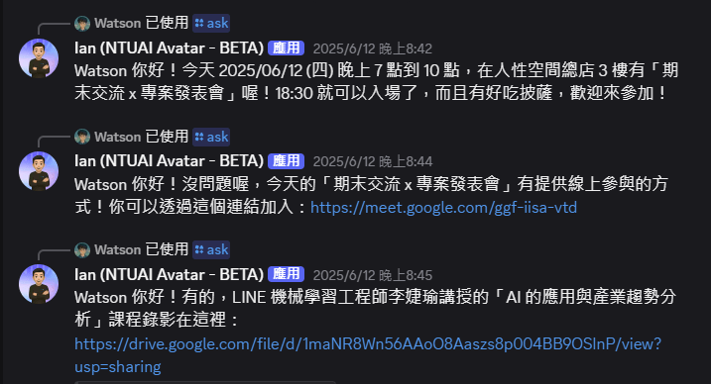
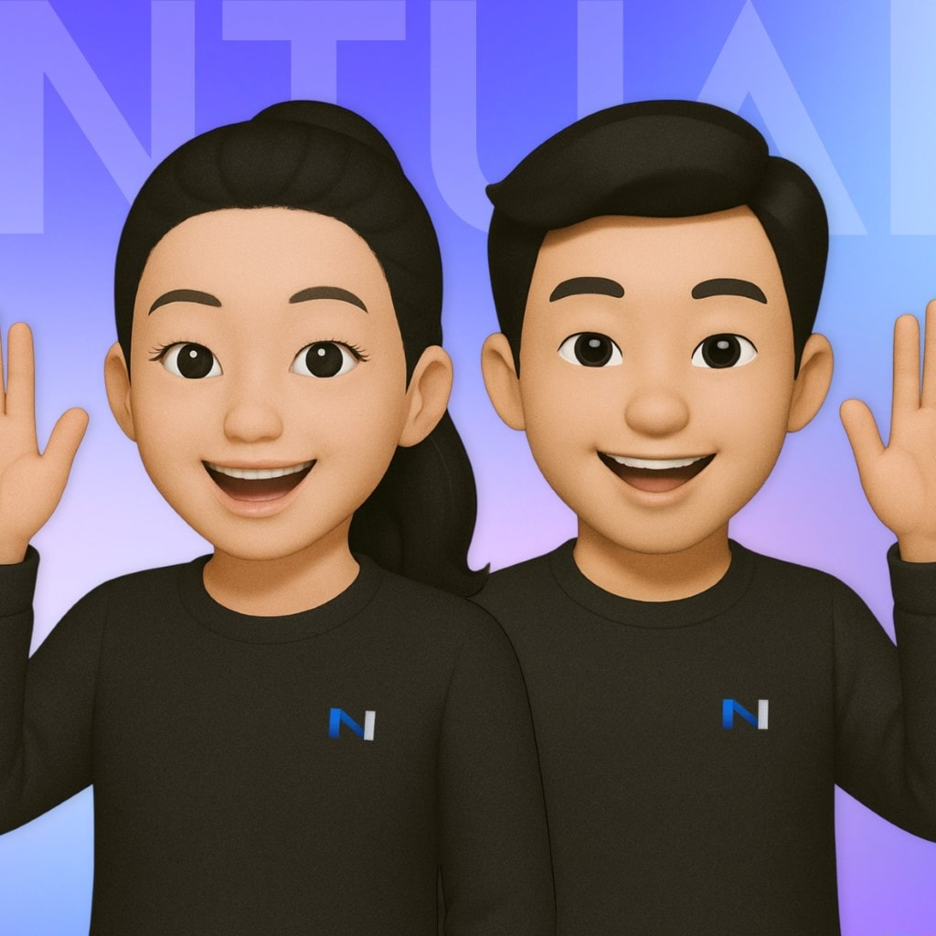



社團經驗
NTUAI Agent
台大 AI 社 專案組 / 2025 06
Agent
RAG
MCP
Docker

Slide 4
2025 智慧製造 Workshop
以 TSMC 既有智慧製造架構為基礎，透過 Agentic AI + Robotic 實現 Less Human in FAB 目標。

Slide 5
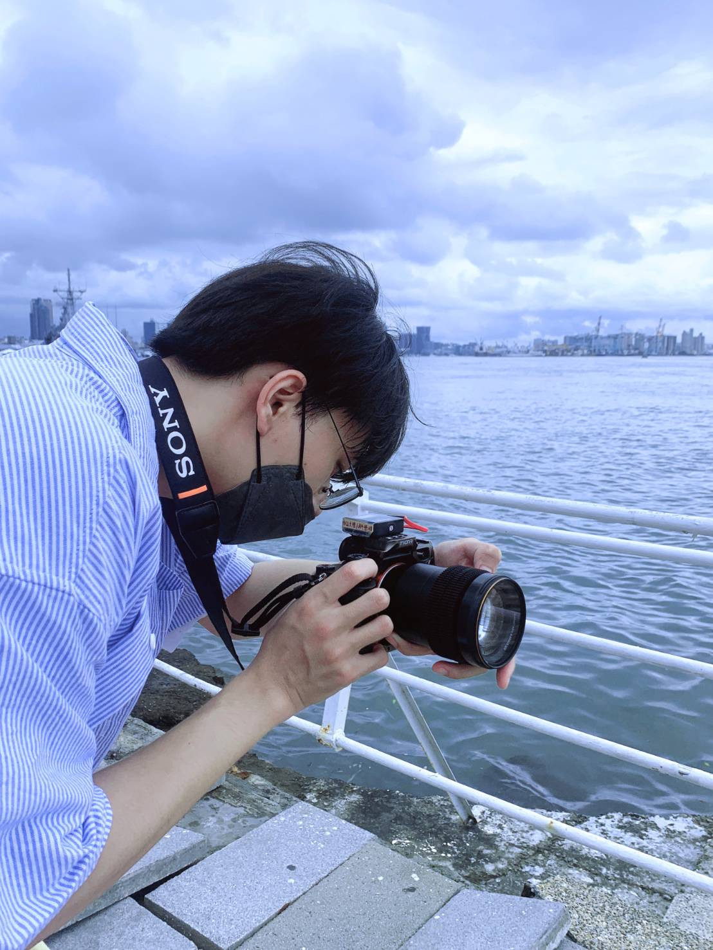
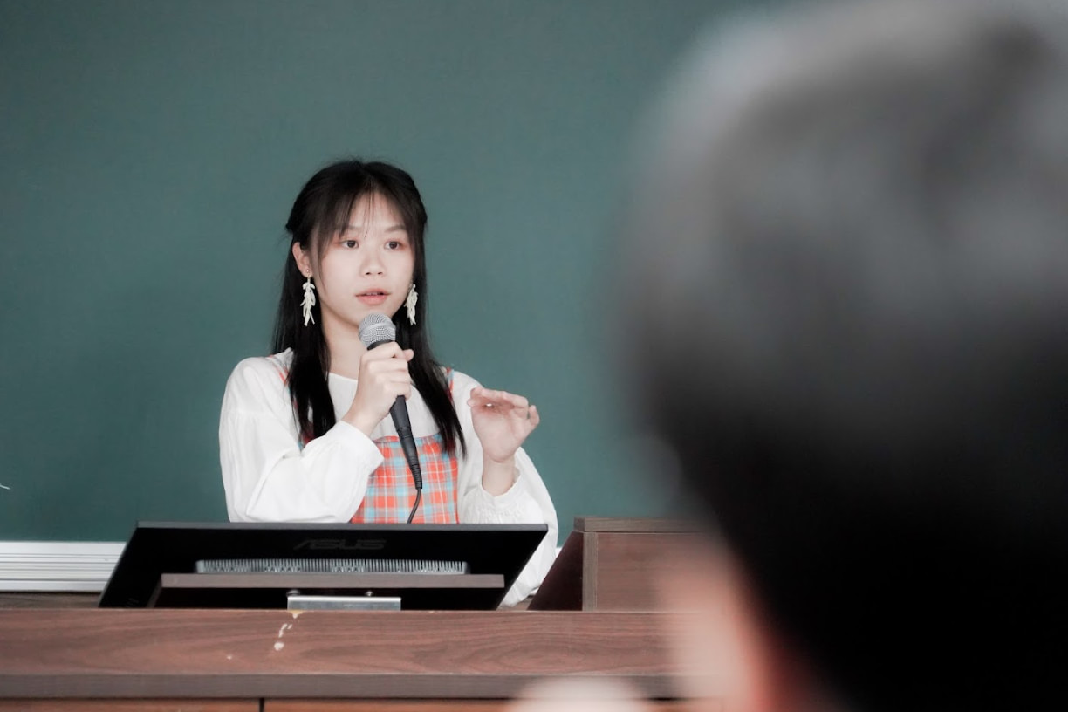
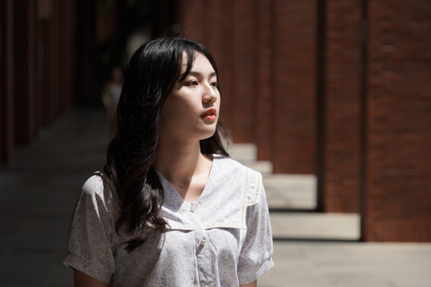
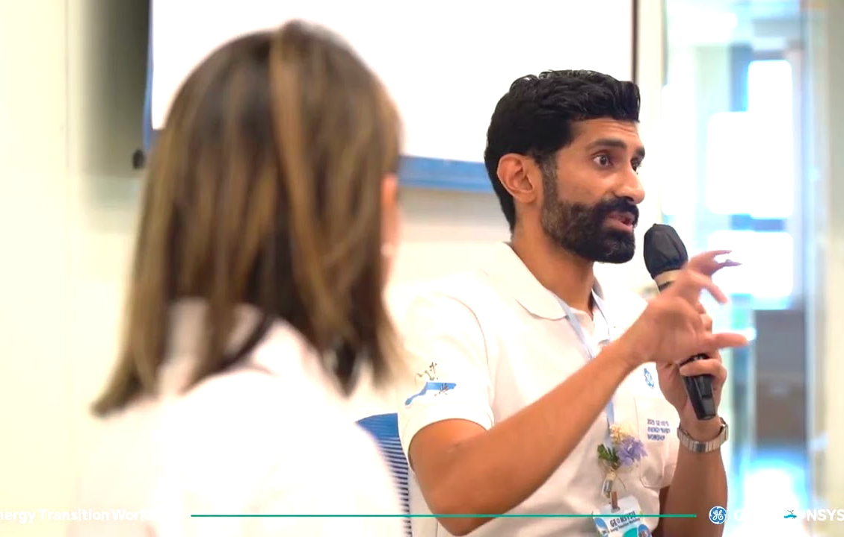
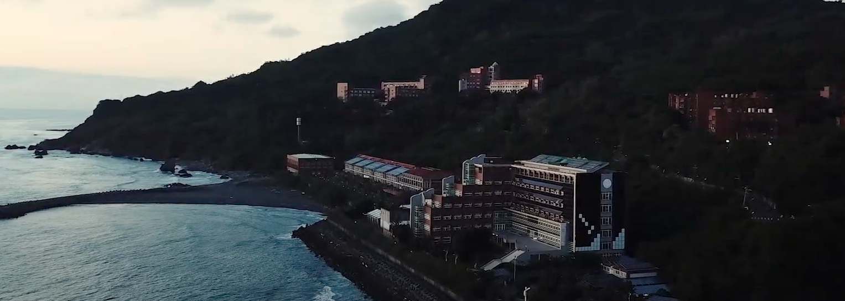
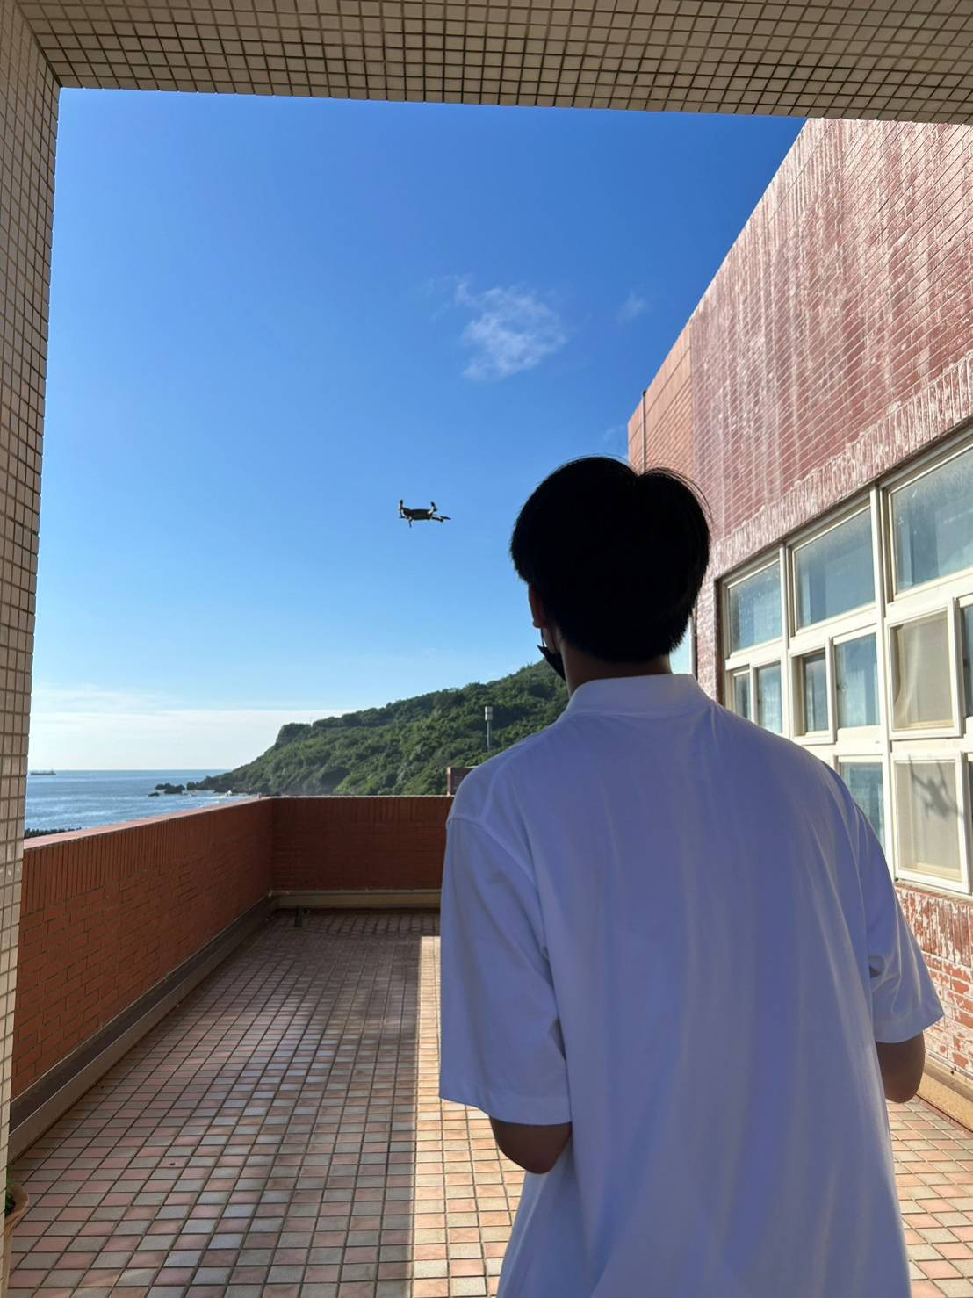
動態、靜態攝影 / 空拍

Slide 6
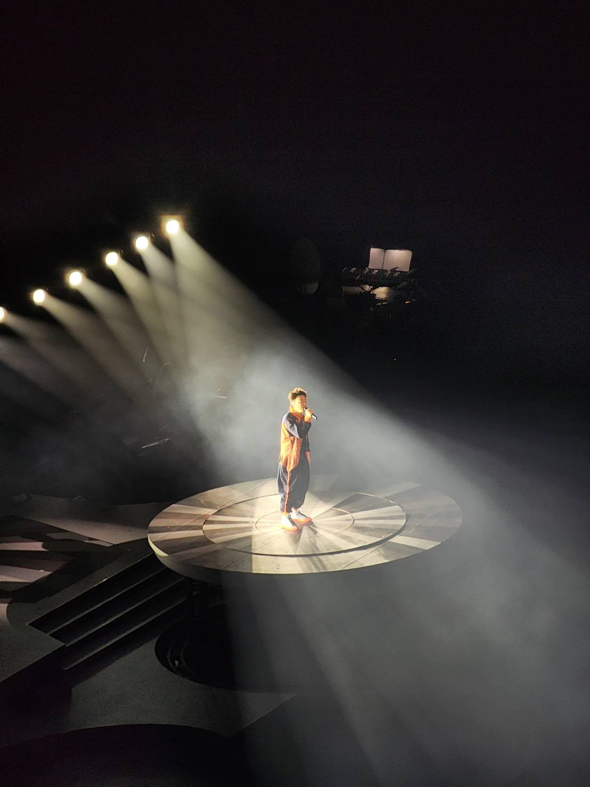

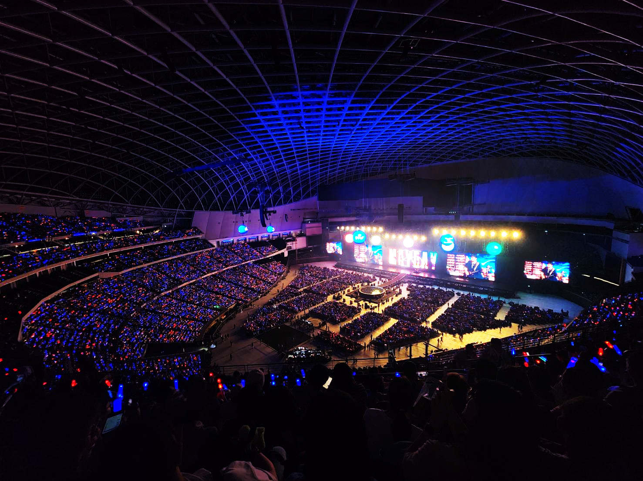
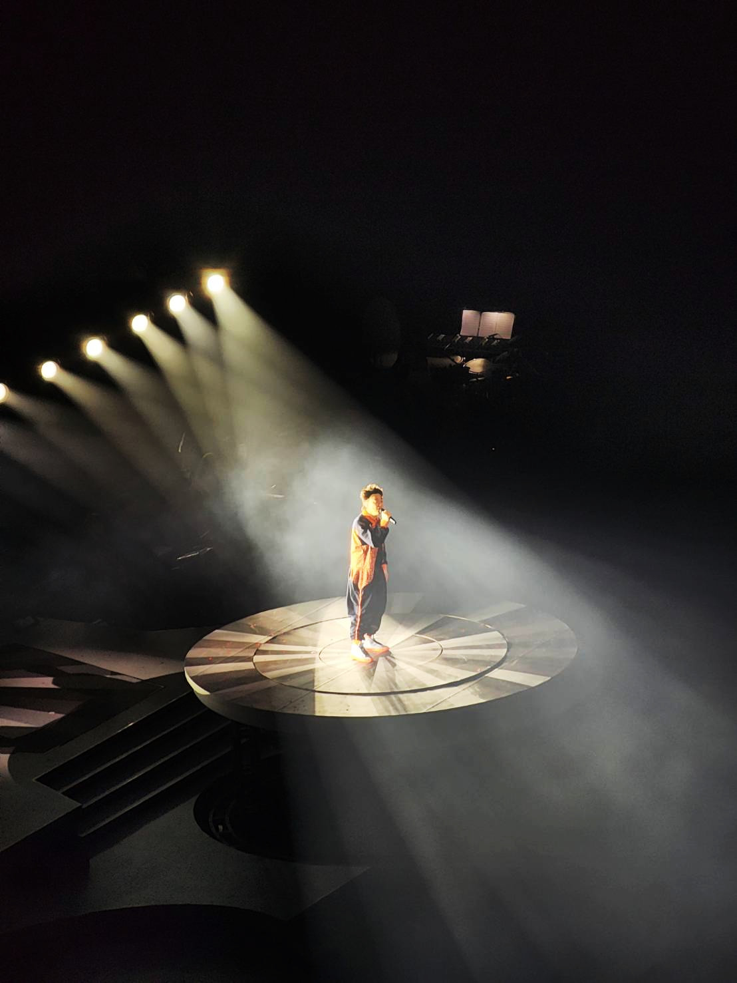
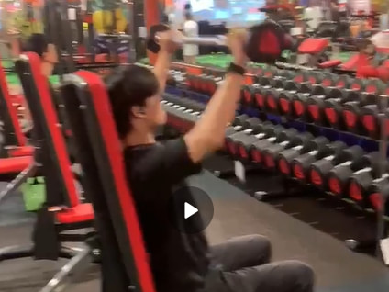
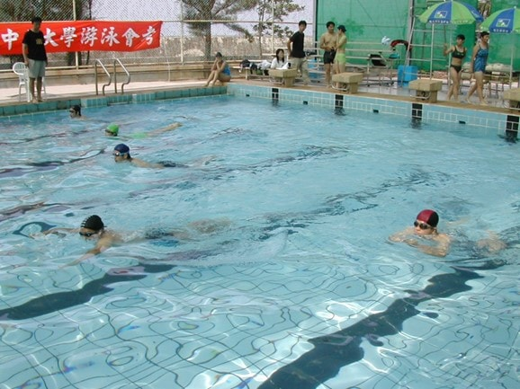
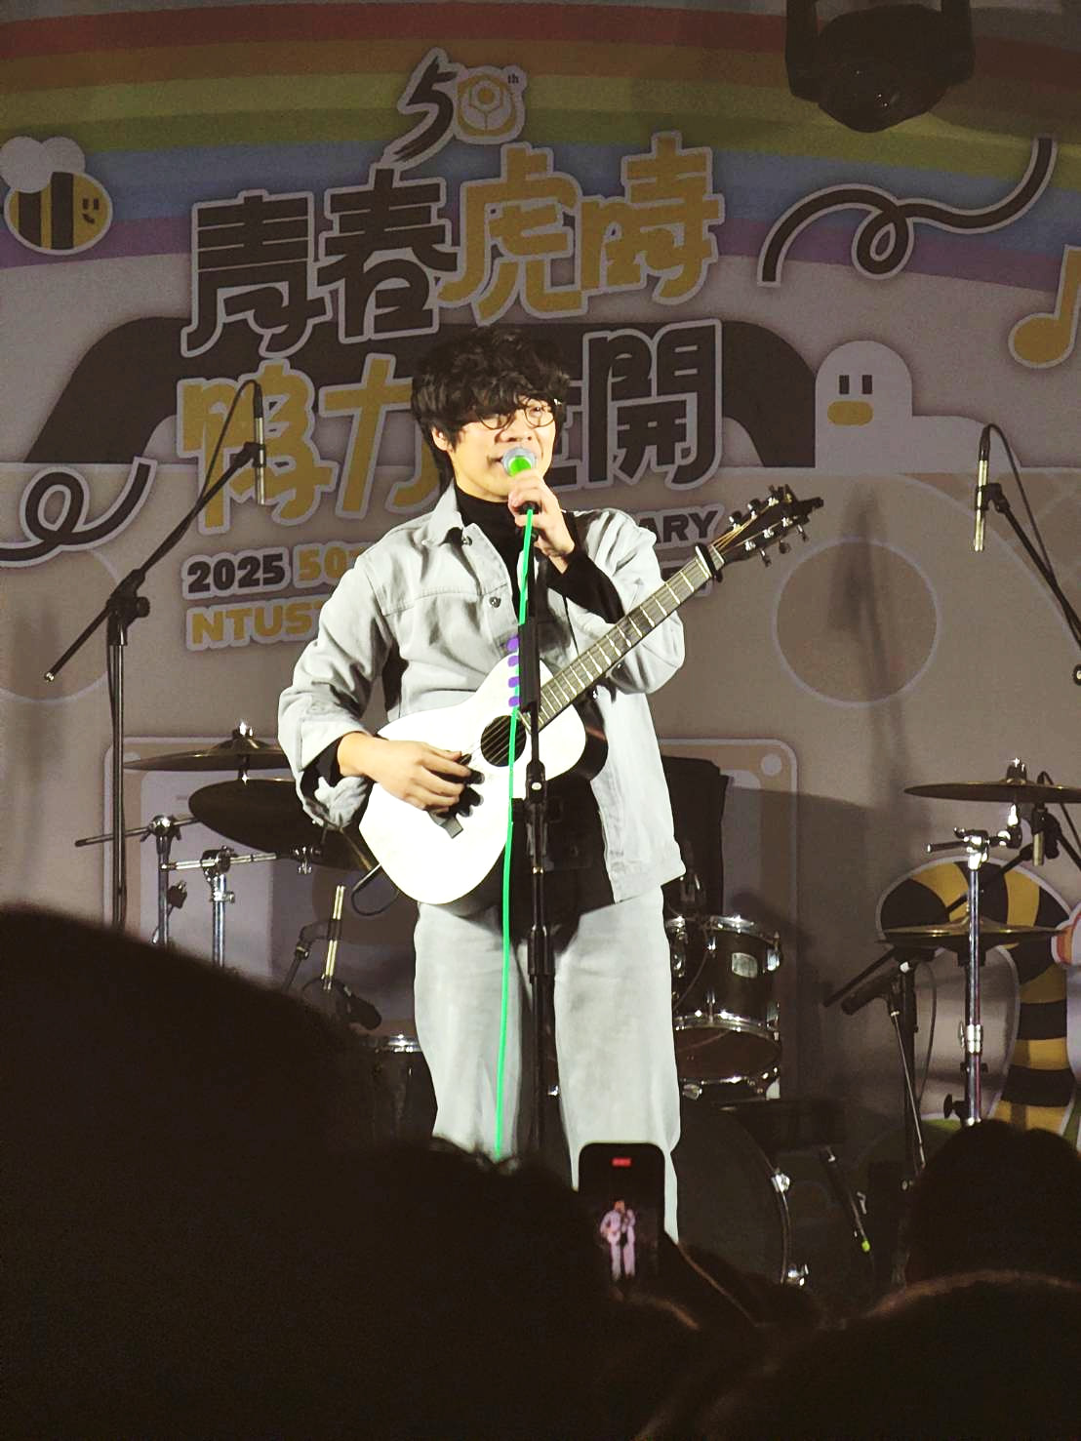
運動 / 看演唱會
NETFLIX
最近好像沒什麼劇... 名偵探柯南、今際之國的闖關者、我是遺物整理師、后翼棄兵
重量訓練
游泳
演唱會
雖然已頹廢超過 2 個月 😓
Google 施驊宸 游泳得牌的不是我
最低價門票入場 主打一個氛圍感

